Slide 1
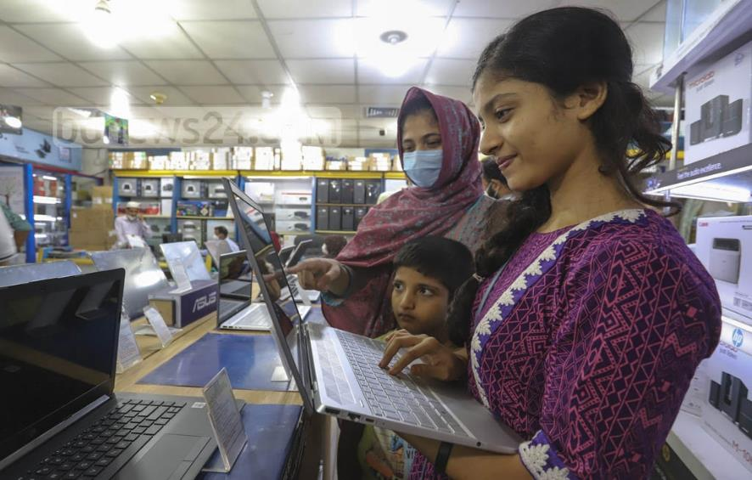
আজকের ক্লাসে সবাইকে স্বাগতম

Slide 2
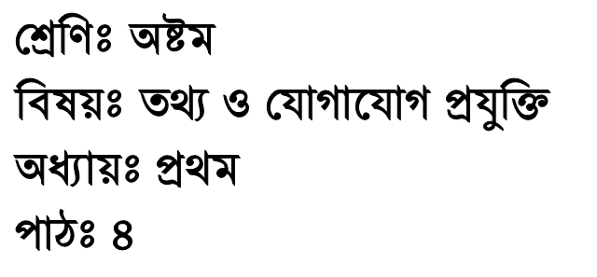

Slide 3
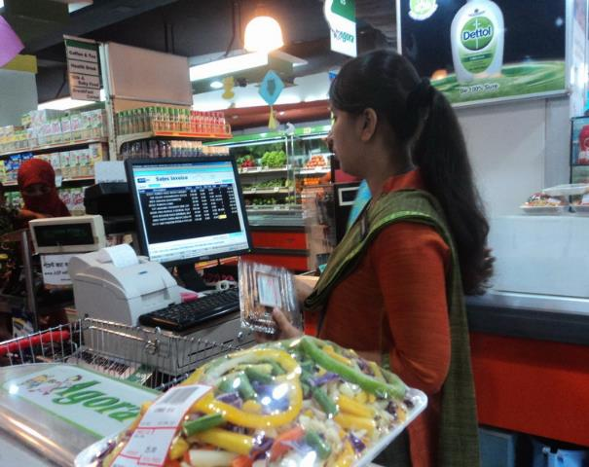
নিচের ছবিগুলো লক্ষ্য করি
দোকানে মালামালের পাশাপাশি হিসাব নিকাশের জন্য কি ব্যবহার করা হচ্ছে।
বলো তো, ছবিতে লোকগুলো কি করছে?
অনুমান করছো আমরা আজ কী পড়তে যাচ্ছি?
তথ্য ও যোগাযোগ প্রযুক্তি বা কম্পিউটার ব্যবহার করা হচ্ছে।
দোকানে মালামাল ক্রয়-বিক্রয় করছে।

Slide 4
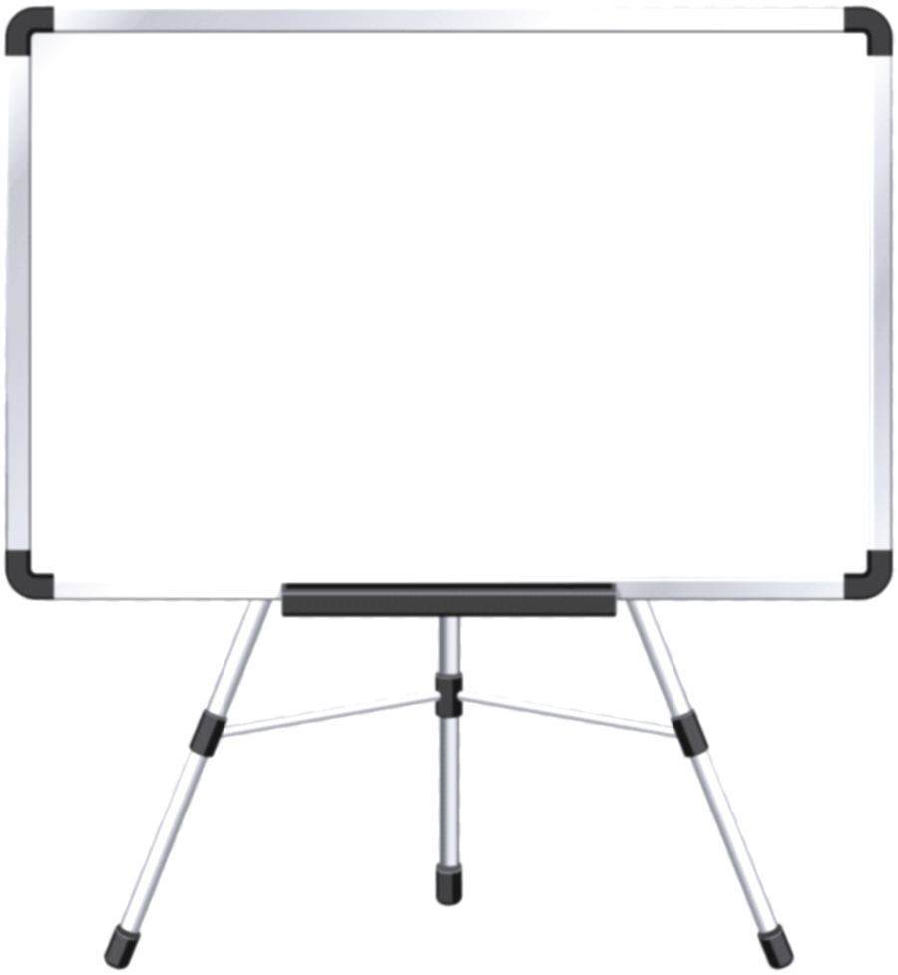
আজ আমরা পড়ব
ব্যবসায়ে তথ্য ও যোগাযোগ প্রযুক্তি গুরুত্ব

Slide 6
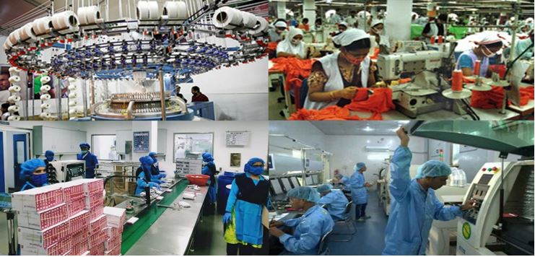
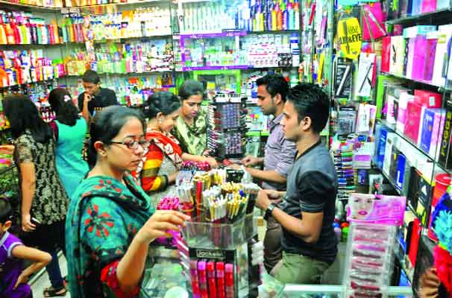
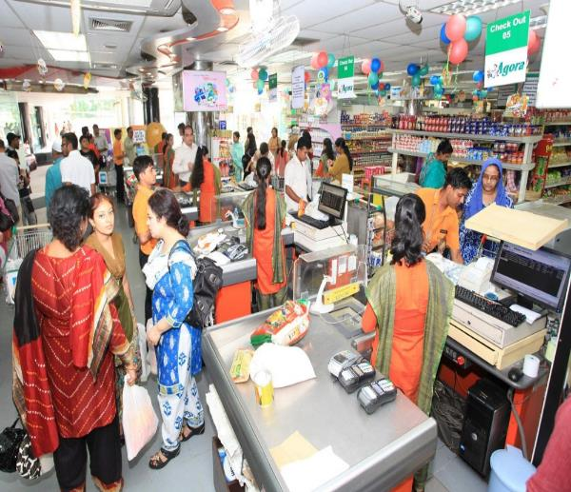
ব্যবসা-বাণিজ্যে তথ্য ও যোগাযোগ প্রযুক্তির প্রভাব
জীবনের অন্য সকল ক্ষেত্রের মতো তথ্য ও যোগাযোগ প্রযুক্তি প্রয়োগে ব্যবসা-বাণিজ্যে আমূল পরিবর্তনের সূচনা করেছে।
পণ্যের জন্য কাঁচামালা সংগ্রহ থেকে শুরু করে উৎপাদনের কাজে নিয়োজিত কর্মীদের ব্যবস্থাপনা, তাদের দক্ষতার মান উন্নয়ন, উৎপাদন ব্যবস্থাপনা, বপণন এবং সবশেষে পণ্য বা সেবার বিনিময় মূল্য প্রাপ্তির ক্ষেত্রে আইসিটি গুরুত্বপূর্ণ অবদান রেখে চলেছে।

Slide 7
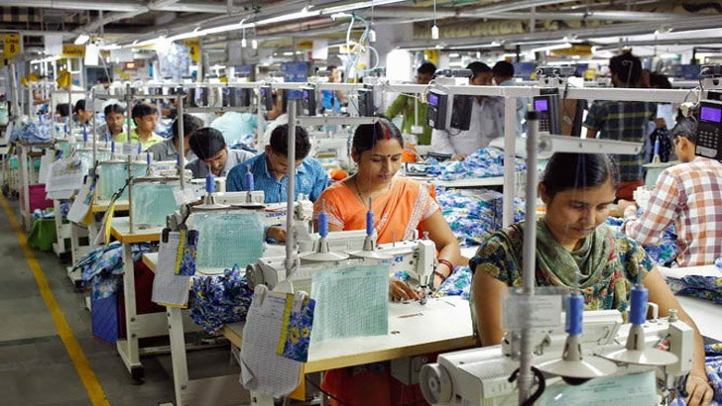
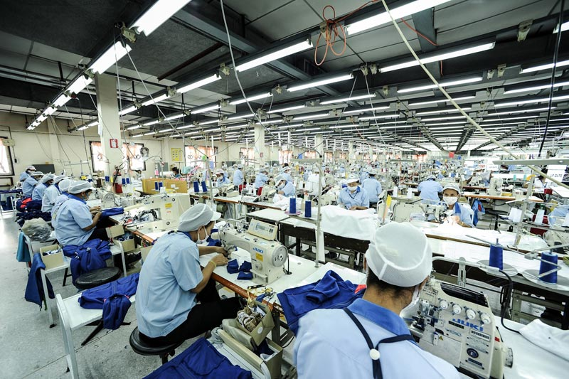
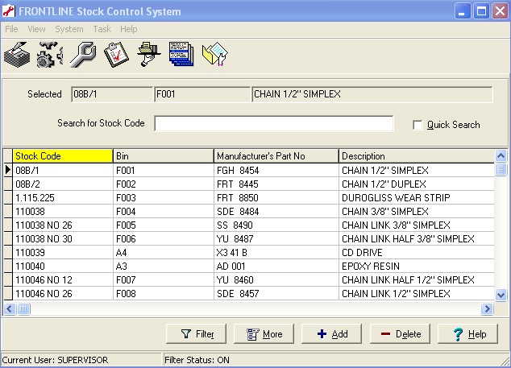
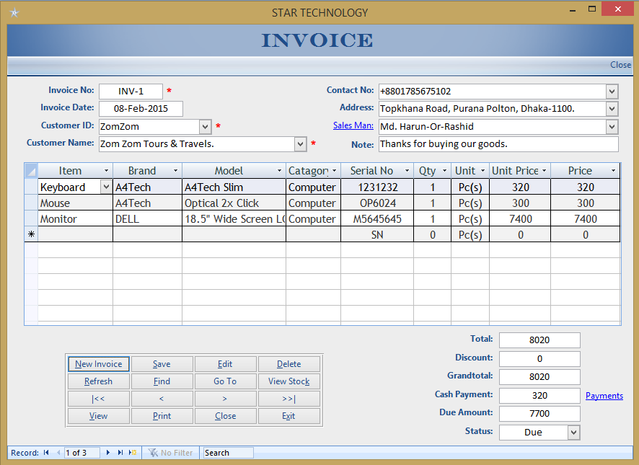
আইসিটি প্রয়োগে ব্যবসায়ের সুবিধা
তথ্য ও যোগাযোগ প্রযুক্তির প্রয়োগের ফলে উৎপাদন ব্যবস্থায় দ্রুত উৎপাদন করা হচ্ছে।
বিশেষায়িত সফটওয়্যার ব্যবহারের মাধ্যমে প্রয়োজনীয় মজুদের হালনাগাদের তথ্য অতি সহজে জানা যায়।

Slide 8
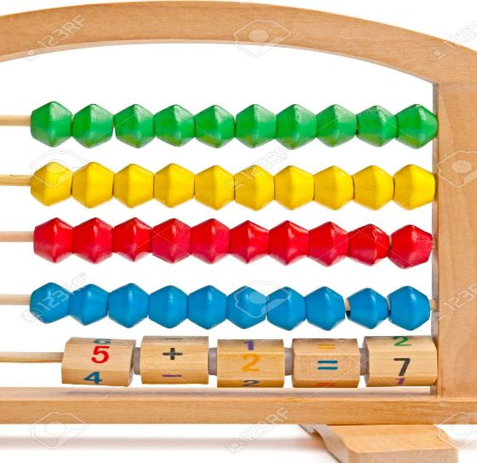
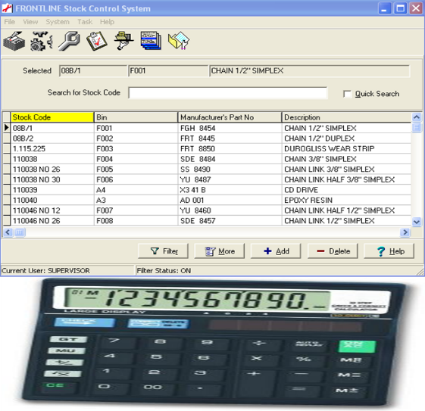
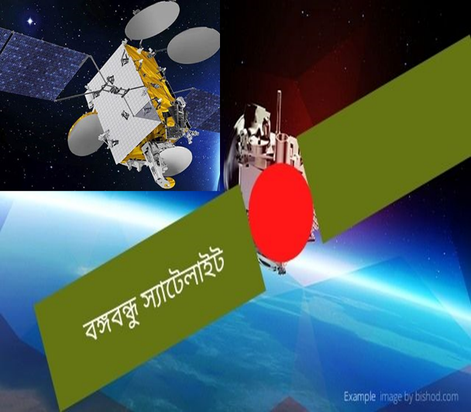
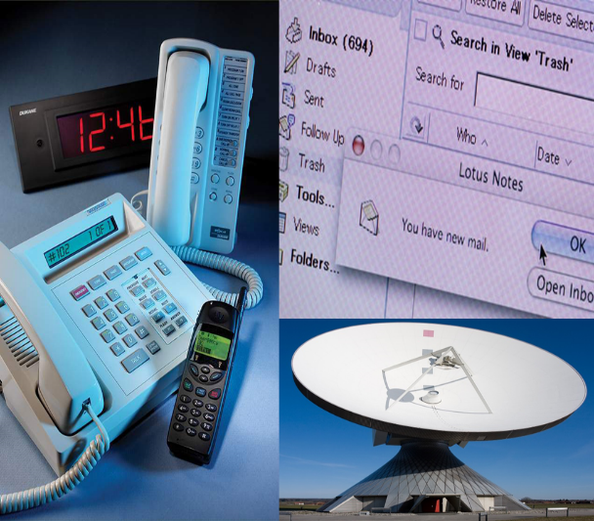
আইসিটি প্রয়োগে ব্যবসায়ের সুবিধা
তথ্য ও যোগাযোগ প্রযুক্তির মাধ্যমে উন্নত যোগাযোগ ব্যবস্থা হয়ে থাকে।
সঠিক হিসাব সংরক্ষণ করার জন্য আইসিটি কোন বিকল্প নেই।

Slide 9
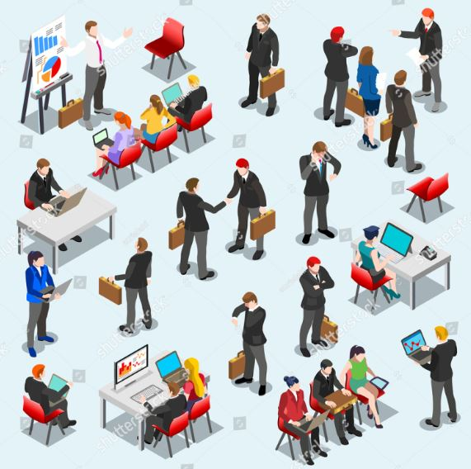
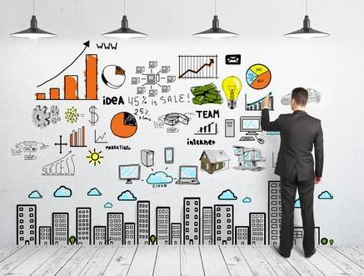
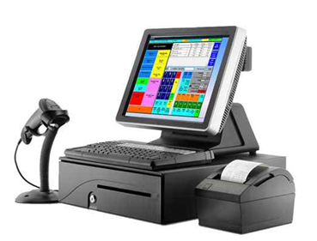
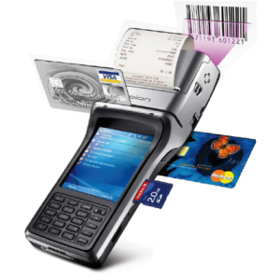
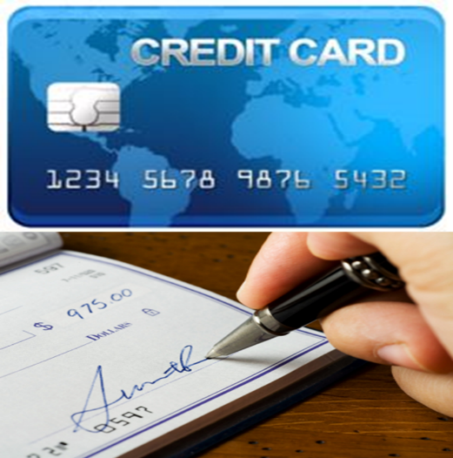
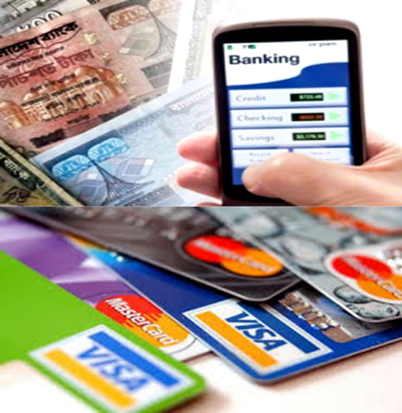
আইসিটি প্রয়োগে ব্যবসায়ের সুবিধা
বিপণন ও প্রচারে আইসিটি ব্যবহার হয়।
বিক্রয় ব্যবস্থাপনা ও হিসাব সংরক্ষণে আইসিটি ব্যবহার করা হয়।
আইসিটি প্রয়োগের মাধ্যমে খুব সহজে নিজ ব্যাংকে পণ্যের মূল্য সংগ্রহ করা যায়।

Slide 10
একক কাজ
আইসিটি প্রয়োগে ব্যবসায়ের দুইটি সুবিধাসমূহ লিখ।

Slide 11
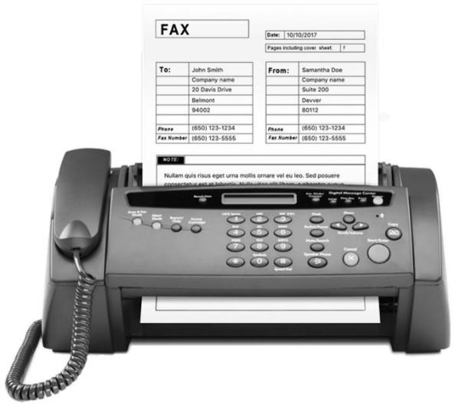
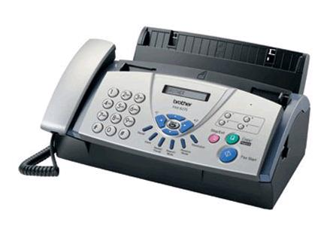
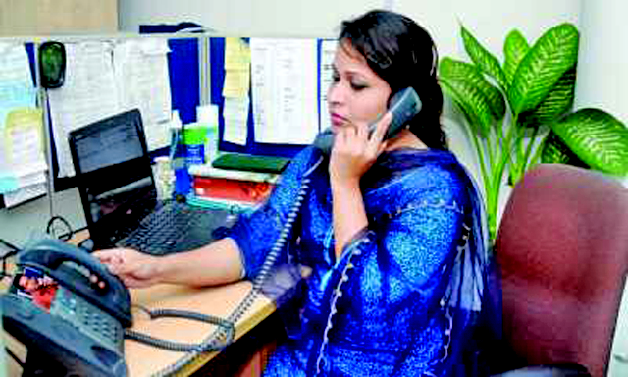
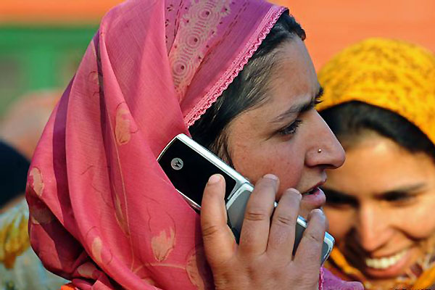
উন্নত যোগাযোগ ব্যবস্থা
মোবাইল ফোন
ফ্যাক্স
মোবাইল ফোনের মাধ্যমে যেকোনো স্থান থেকে যোগাযোগ করা সম্বব হয়। ফলে ব্যবসায়ের যে কোন কাজ দ্রুত সম্পন্ন করা যায়।
ফ্যাক্সের মাধ্যমে জরুরি লিখিত তথ্য, ছবি ও স্বাক্ষর তাৎক্ষণিকভাবে প্রেরণ করা যায়।

Slide 12
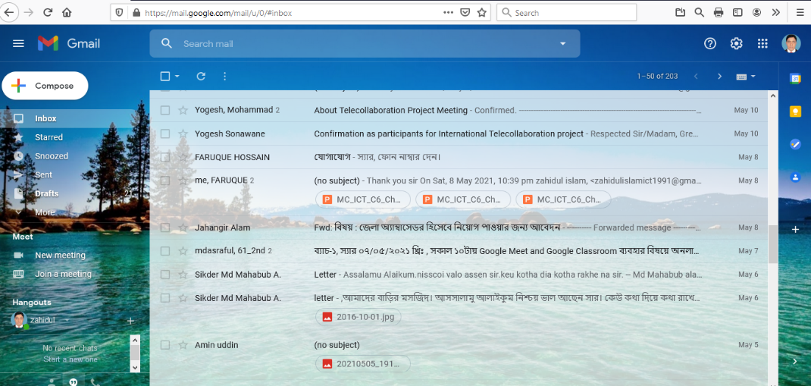
উন্নত যোগাযোগ ব্যবস্থা
ইমেইল
ই-মেইল ব্যবসার জন্য খুবই গুরুত্বপূর্ণ। কারণ এতে লিখিত ও ছবি দ্রুততার সঙ্গে পাঠানো যায়।

Slide 13
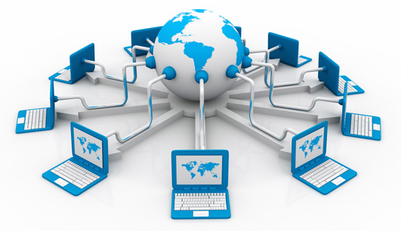
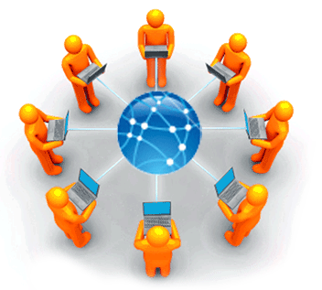
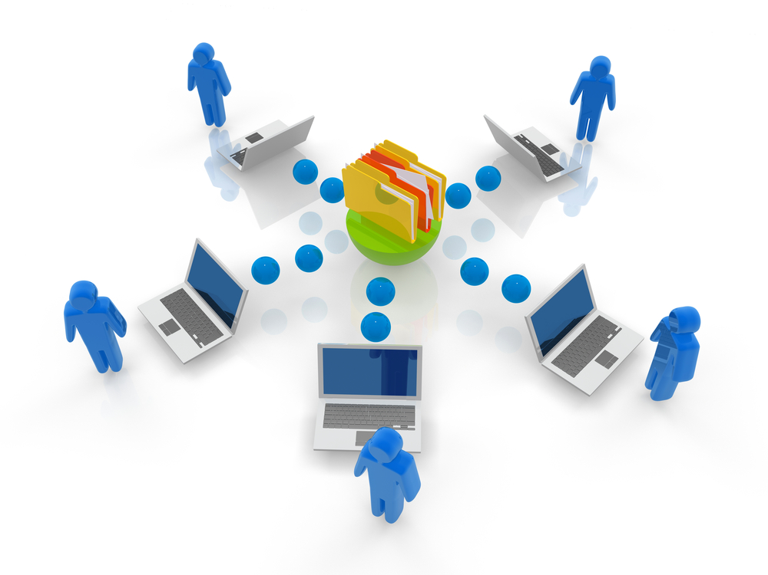
উন্নত যোগাযোগ ব্যবস্থা
ইন্টারনেট
ইন্ট্রানেট
ব্যবসা প্রতিষ্ঠানের বিভিন্ন দপ্তর ভৌগলিকভাবে বিভিন্ন স্থানে ছড়িয়ে ছিটিয়ে থাকে।এসব পরিচালনার জন্য ইন্ট্রানেট উন্নতি সাধন করছে।
ইন্টারনেটের মাধ্যমে পণ্যসেবার খবর সারা পৃথিবীতে ছড়িয়ে দেওয়া যায়।

Slide 14
জোড়ায় কাজ
উন্নত যোগাযোগ ব্যবস্থার প্রধান প্রধান উপকরণ গুলো সংক্ষেপে লেখো।

Slide 15
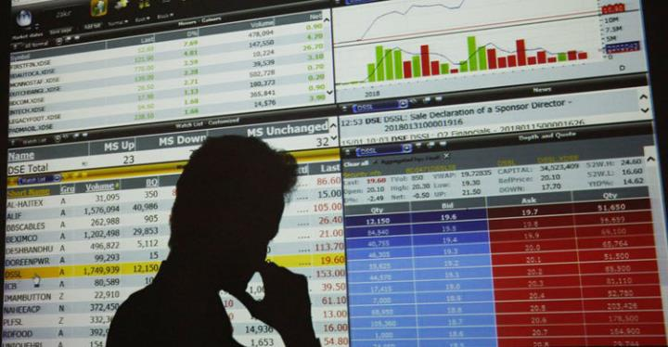
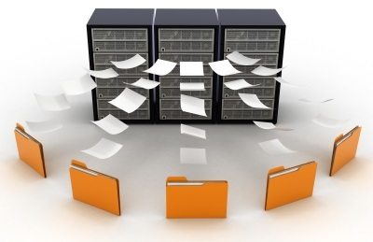
ব্যবসা-বানিজ্যে বিপণন ও প্রচারে আইসিটি প্রয়োগ
প্রতিদ্বন্দ্বীদের সম্পর্কে তথ্য সংগ্রহ
বাজার বিশ্লেষণ
নতুন পণ্য বা সেবা বাজারে চালু করার পূর্বে আইসিটি মাধ্যমে পণ্যের চাহিদা, যোগান ও দামের সম্পর্ক দ্রুততার সঙ্গে বিশ্লেষণ করা যায়।
প্রতিদ্বন্দ্বী প্রতিষ্ঠানের পণ্য ও সেবা সম্পর্কে সহজে তথ্য সংগ্রহ করা যায়।

Slide 16
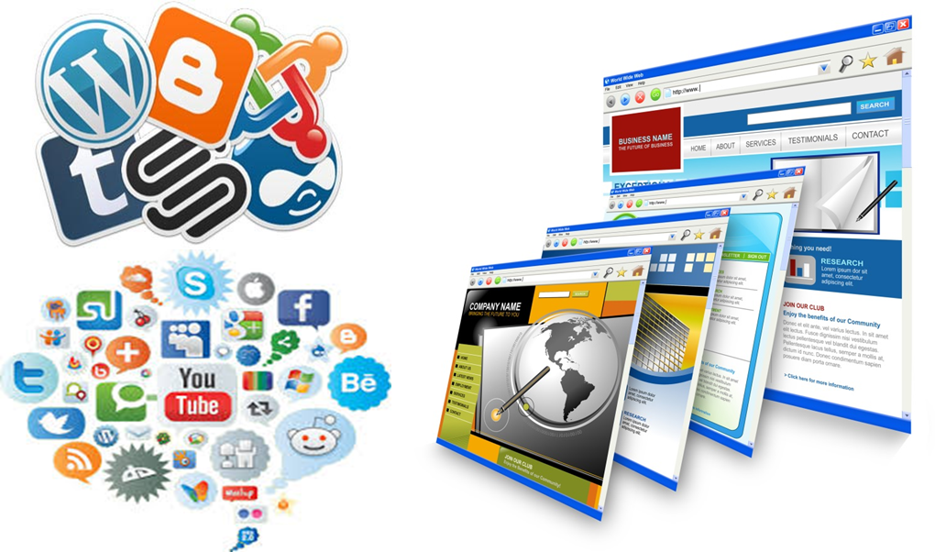
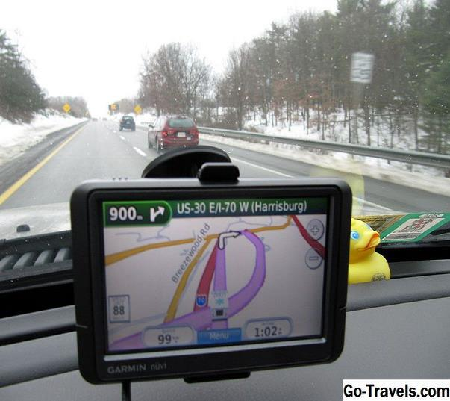
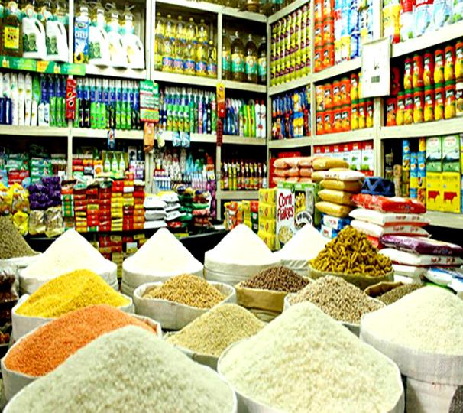
সরবরাহ
প্রচার
ওয়বেসাইট, ব্লক কিংবা সামাজিক যোগাযোগ সাইটের মাধ্যমে স্বল্পমূল্যে বা বিনামূল্যে পণ্য ও সেবার বিজ্ঞাপন প্রচার করা যায়।
জিপিএস বা অনুরূপ ব্যবস্থাদির মাধ্যমে কম খরচে পণ্য সরবরাহের পরিকল্পনা করা যায়।

Slide 17
দলগত কাজ
তথ্য ও যোগাযোগ প্রযুক্তি ব্যবসায় ভবিষ্যতে আর কোন কোন ক্ষেত্রে পরিবর্তন আনবে বলে তোমার মনে হয়? তা একটি তালিকা তৈরি কর।

Slide 18
মূল্যায়ন
সঠিক উত্তরের ক্লিক
১. ব্যবসায়ীরা কী ব্যবহার করে তাদের ব্যবসার হিসাব সংরক্ষণ করেন?
(ক) ইন্ট্রানেট
(খ) ইন্টারনেট
(গ) ই-মেইল
(ঘ) স্প্রেডশিট
২. ব্যবসায়ে কীসের মাধ্যমে সার্বক্ষণিক মনিটরিংয়ের সুবিধা থাকে?
(ক) EPOS
(খ) Email
(গ) Internet
(ঘ) Computer
৩. কীসের মাধ্যমে দ্রুত লিখিত যোগাযোগ করা যায়?
(ক) মোবাইল
(খ) রোবট
(গ) ই-মেইল
(ঘ) স্যাটেলাইট

Slide 19
মূল্যায়ন
৪. ব্যবসা ক্ষেত্রে খরচ কমানোর বিভিন্ন মাধ্যম হচ্ছে –
i) ইন্টারনেট
ii) ই-মেইল
iii) ফ্যাক্স
নিচের কোনটি সঠিক
ক) i, ও ii
খ) ii ও iii
গ) i ও iii
ঘ) i, ii ও iii
৫. যোগাযোগ ব্যবস্থা দ্রুত কার্যকরী করার উপকর হলো –
i) মোবাইল
ii) স্যাটেলাইট
iii) ইন্টারনেট
নিচের কোনটি সঠিক
ক) i, ও ii
খ) ii ও iii
গ) i ও iii
ঘ) i, ii ও iii

Slide 20
বাড়ির কাজ
ব্যবসা-বানিজ্যে বিপণন ও প্রচারে আইসিটির প্রয়োগ সম্পর্কে লিখে আনবে।

Slide 21
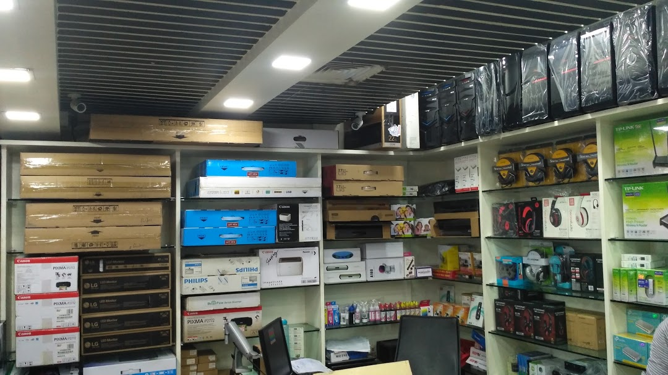
আজকের মত সবাইকে ধন্যবাদ

